Slide 1
중고차 -> 불확실성
차량의 특성과 상태는 좋으면서, 가격은 저령한 -> 가성비
인도시장 경쟁력, 수익성 향상을 위해 예측 모델 개발 + 사업방향성 도출
인도 경제현황 파악
자동차시장의 특성(불확실성) 및 성장가능성

Slide 2
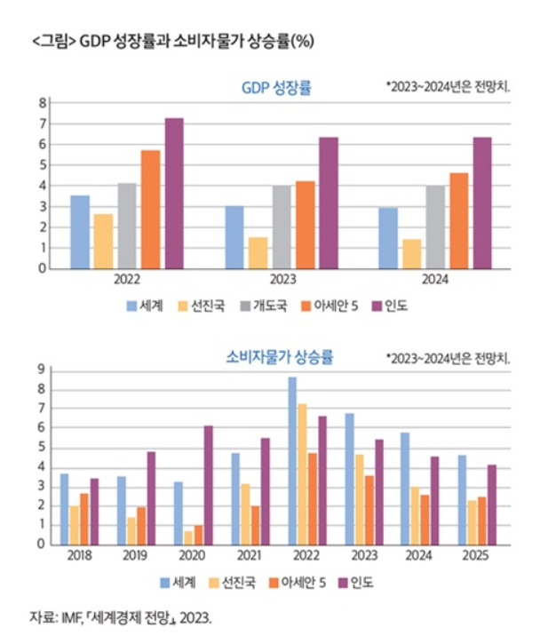
인도의 경제성장률은 지속적으로 상승하고 있음
경제성장률과 중고차 시장의 연관성을 찾아야함

Slide 3
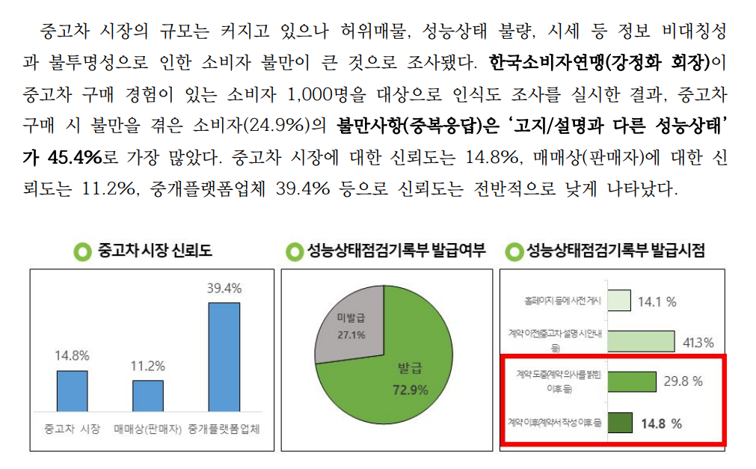

Slide 4
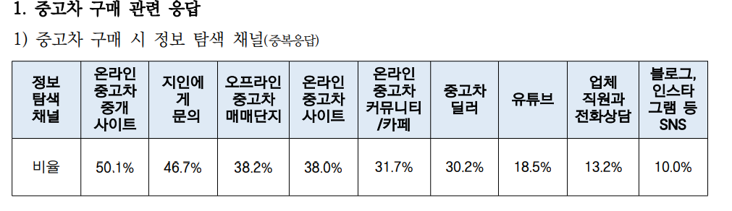

Slide 5
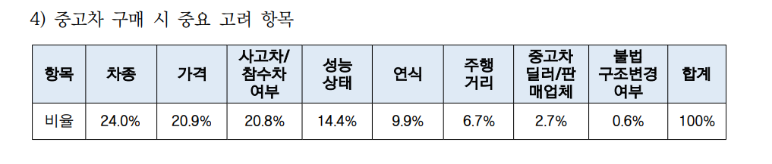

Slide 6
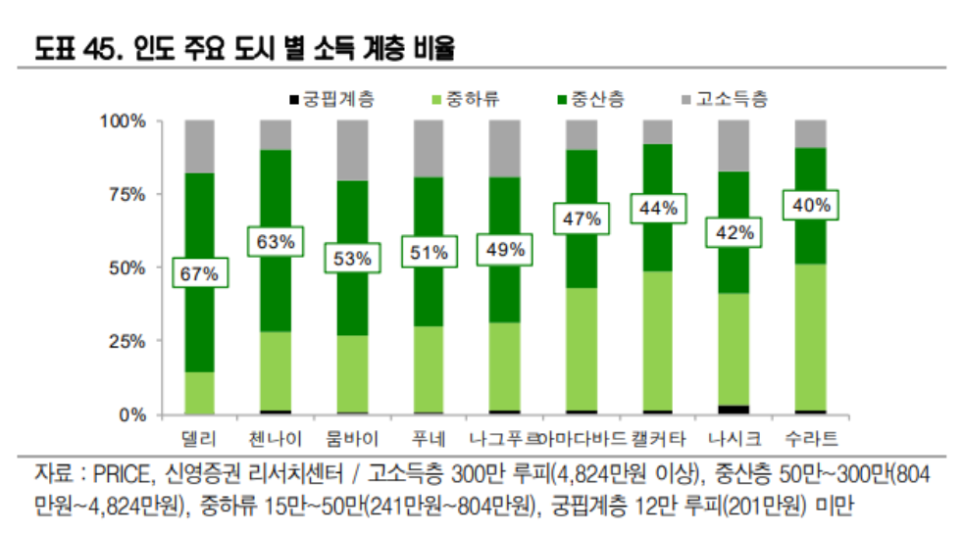

Slide 7
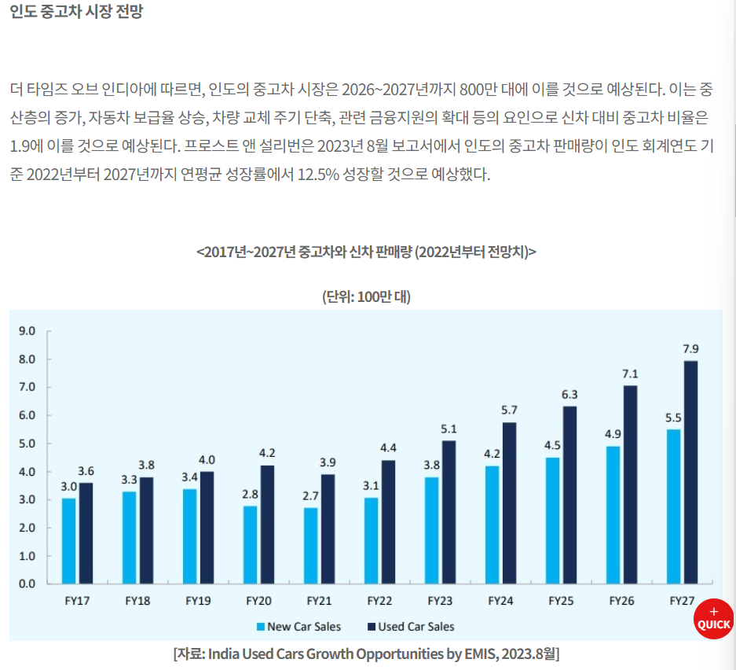
인도의 자동차 보유 현황 (2021년 인도보가족부 설문
인도 가정중 7.5% 자동차 보유 / 2018년 기준 1000명당 보유수가 22대
미국은 980 / 영국 850 / 중국 164
팬더믹 시기 이래로 자동차 구입 수요 증가

Slide 8
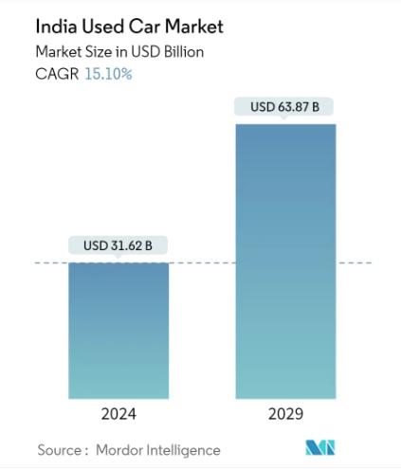
인도의 중고차 시장 규모 (2024~ 2029)
개인의 모빌리티 선호도 증가와 중고차 시장의 금융 옵션 증가에 힘입어 이루어졌습니다.
팬데믹이 신차 판매 및 생산에 미치는 영향도 중고차 시장의 매력을 더욱 높였습니다.
https://www.mordorintelligence.kr/industry-reports/india-used-car-market/market-size

Slide 9
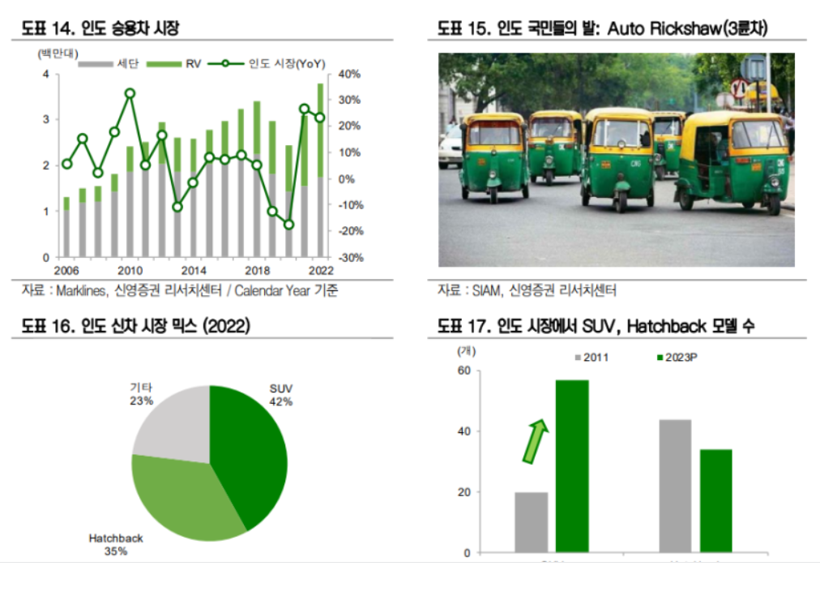

Slide 10
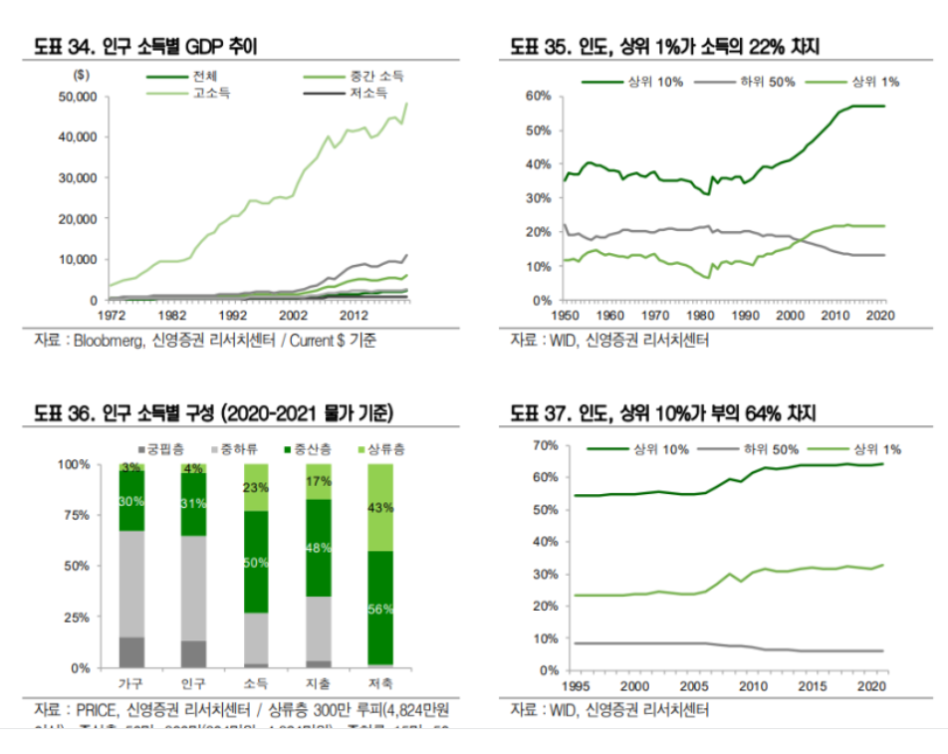

Slide 11
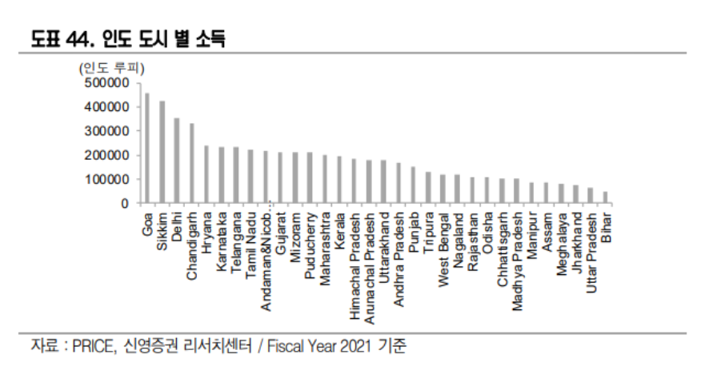

Slide 12
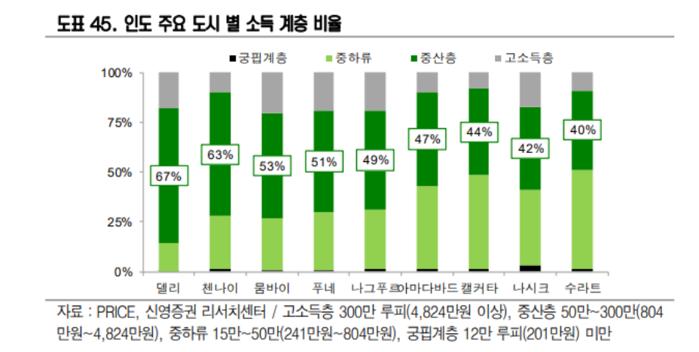

Slide 13
중간계층이 얼마나 자동차를 구매하는가

